Slide 1
Новогоднее чудо: pop-ap открытка
Подготовлено:
педагог-организатор Домарева А.А.

Slide 2
Инструменты и материалы
Бумага : для нашей открытки подойдёт любая плотностью не менее 200гр./1м.(для примера офисная бумага 80гр./1м). Рекомендовано акварельная бумага или бумага для черчения.
Бумага для декора: бумага для скрапбукинга или цветная бумага, акварельная бумага(которую можно раскрасить красками).
Ножницы
Палоч5ка для биговки / непишущая ручка /палочка для лепки/дотц
Линейка
Простоя карандаш

Slide 3
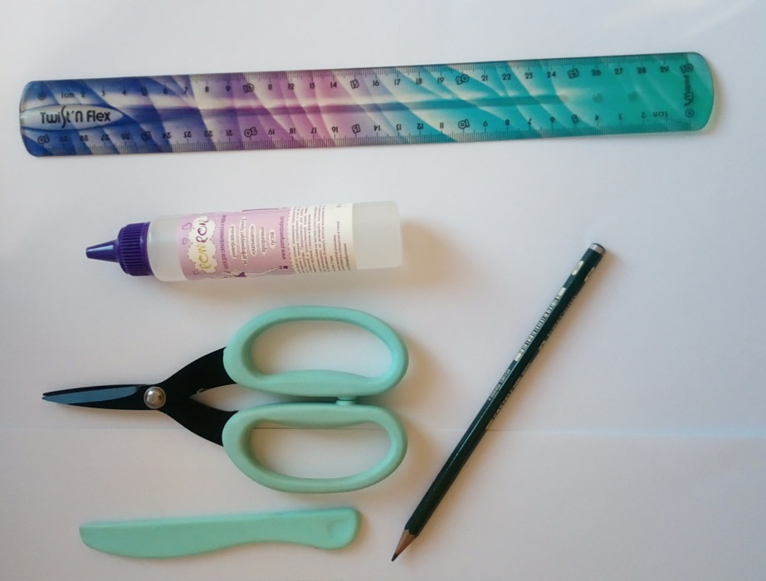
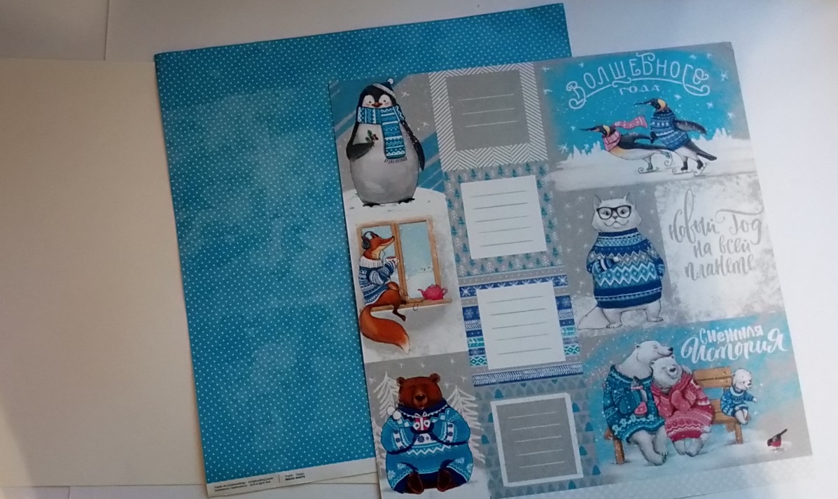
Инструменты и материалы

Slide 4
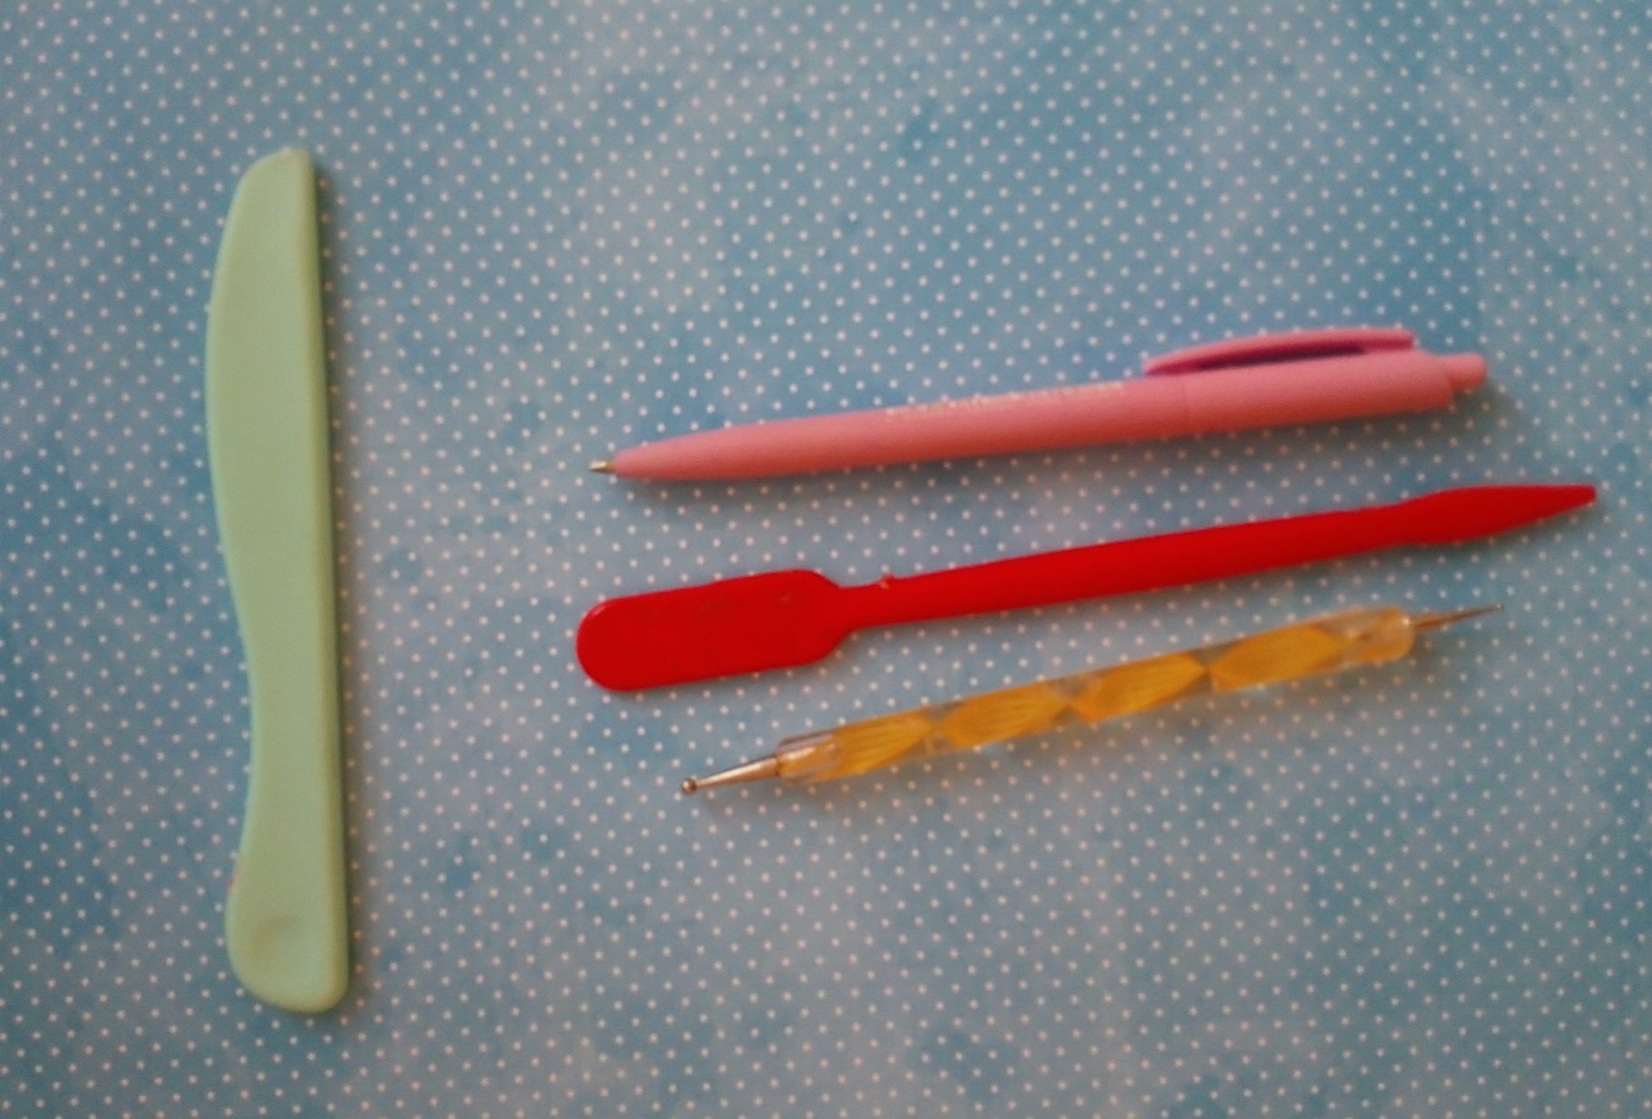
Чем заменить палочку для биговки(инструмент для идеального ровного сгиба)

Slide 5
Декор
Крупный
Мелкий
Можно распечатать картинки цветные /черно-белые –разукрасить/использовать лист скрап бумаги для вырезания
Позволит детализировать и придаст шарма и уникальности работе(можно вырезать маленькие снежинки/использовать фигурный дырокол/

Slide 6
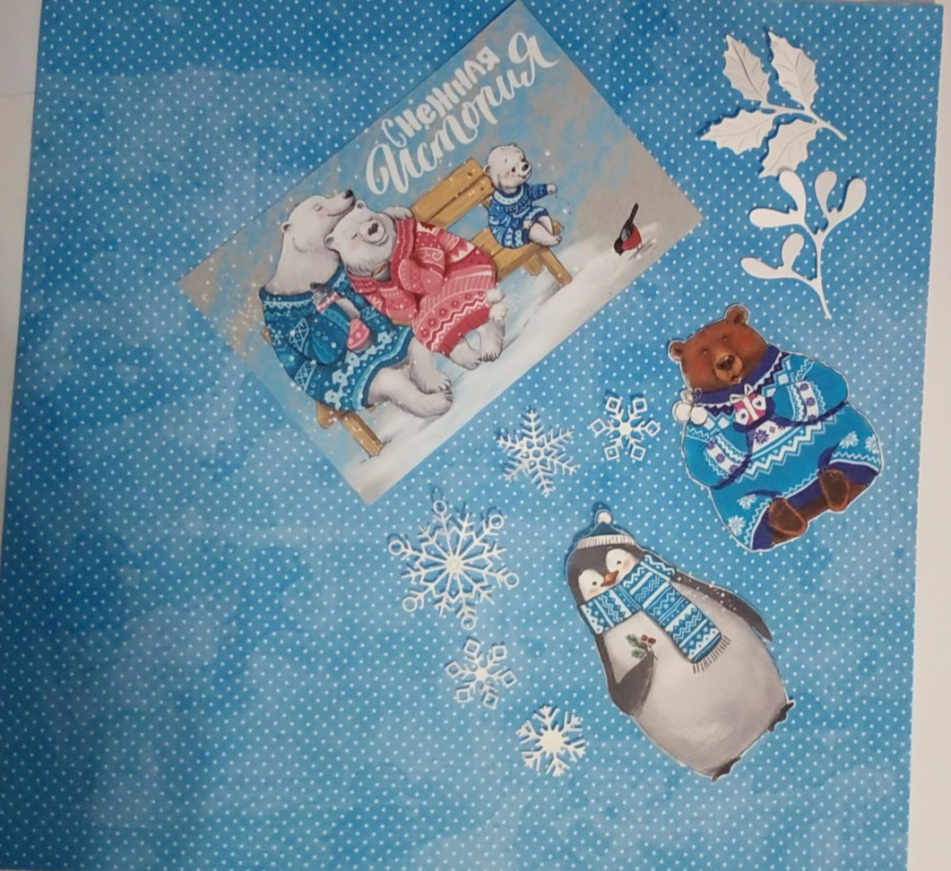
Декор

Slide 7
Технологическая карта
Необходимо вырезать заготовки :
1.1. основа открытки (может быть любая) у меня основа из акварельной бумаги – ширина 15,5см.; высота -10,5см.
1.2. Второй слой бумаги для декора : 4 заготовки- ширина 15см.; высота -10см.
1.3. V-образная конструкция с клапанами (8 см шириной со сгибом посередине, клапаны (загибы) по 1 см. по краям

Slide 8
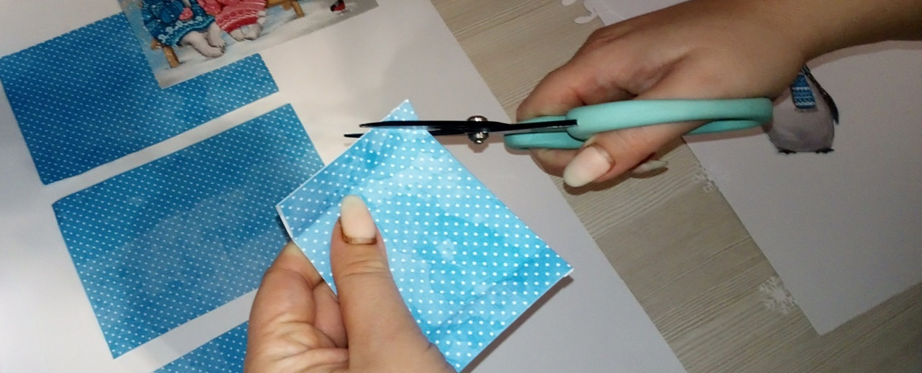
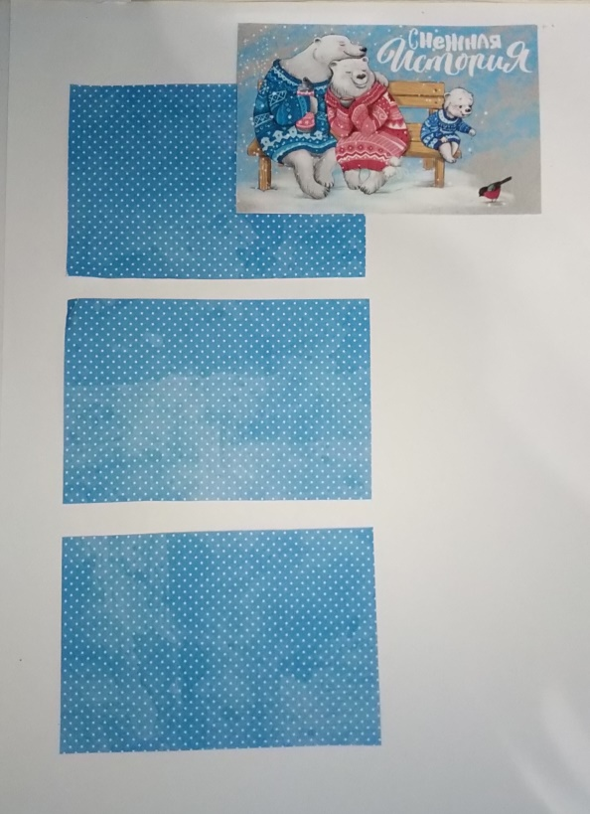
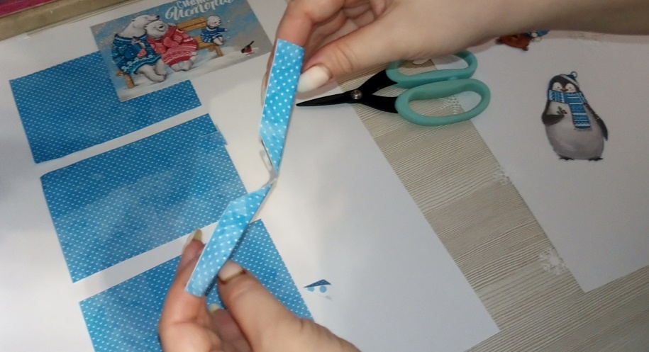
Процесс работы

Slide 9
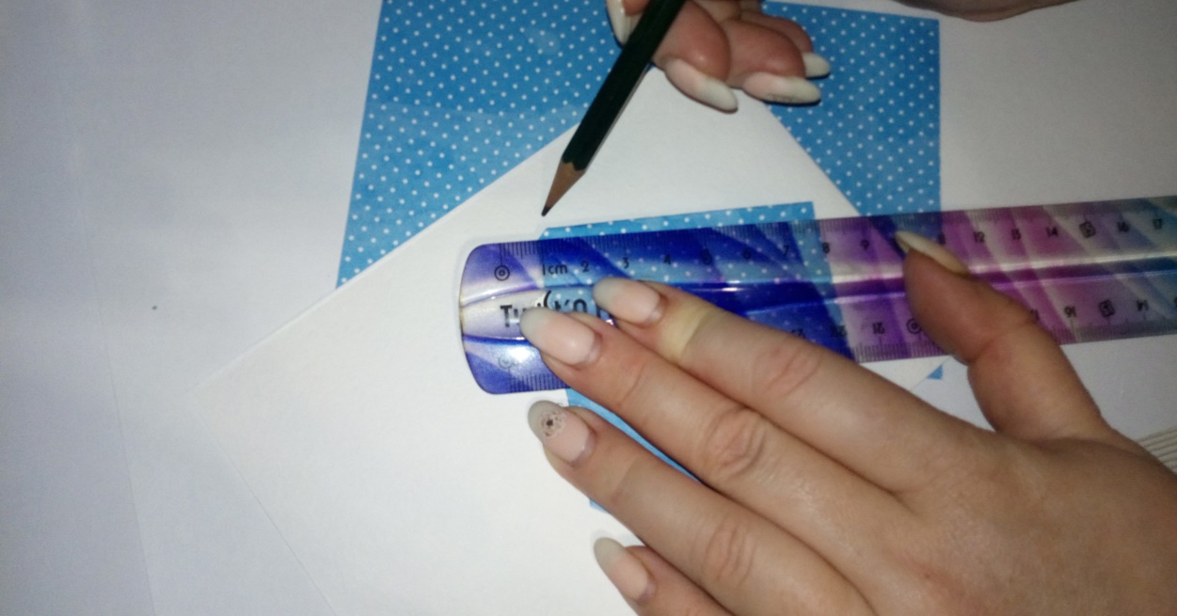
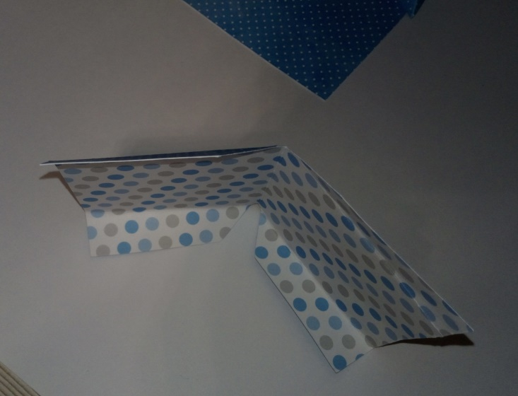
Процесс работы: необходимо вырезать все детали
Клапан

Slide 10
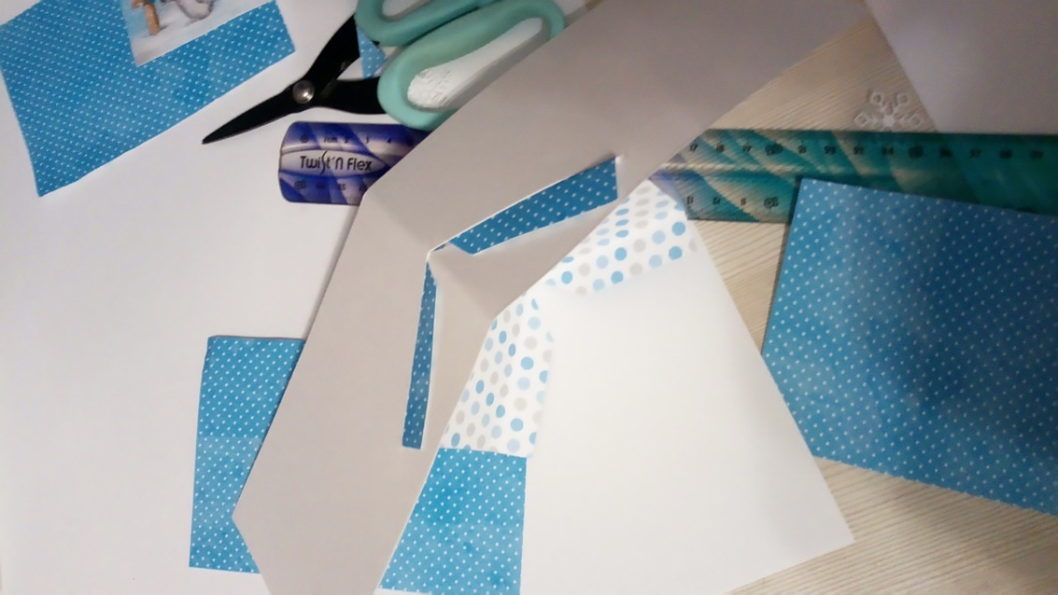
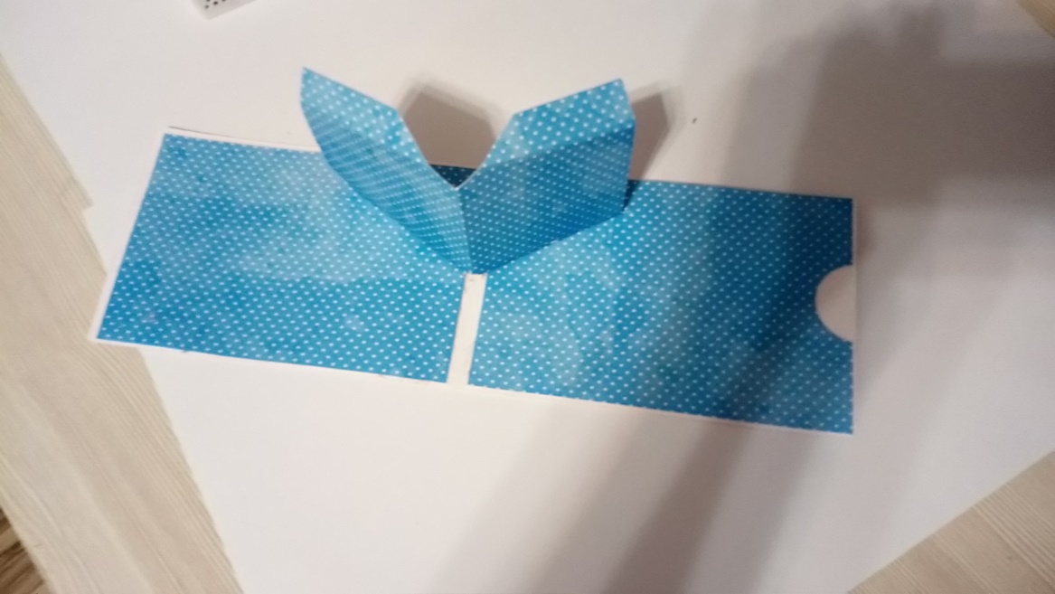
Процесс необходимо сделать надрез в основе открытки на как показано на рисунке, приклеить клапаны

Slide 11

Процесс необходимо сделать надрез в основе открытки на как показано на рисунке, приклеить клапаны

Slide 12
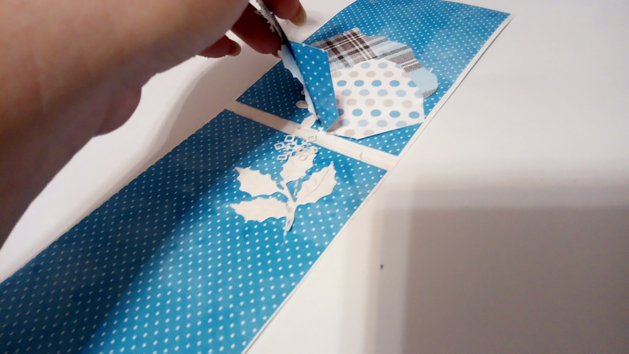
Проверяем : необходимо закрыть открытку –механизма конструкции не должно быть видно

Slide 13
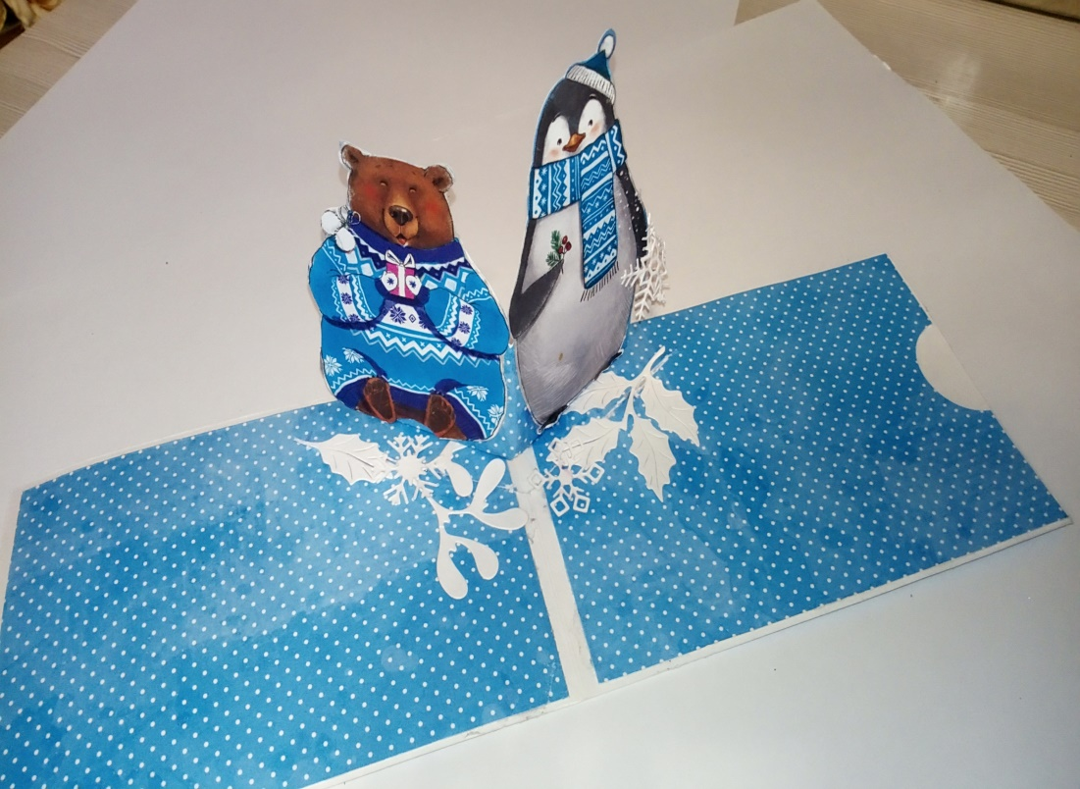
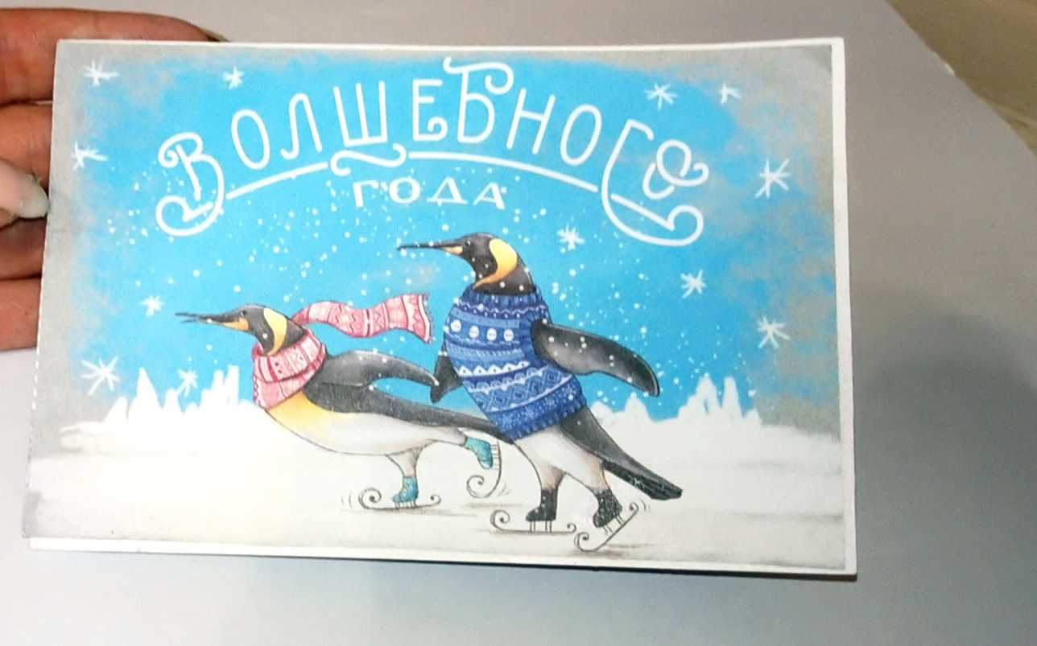
Приступаем к декору

Slide 14
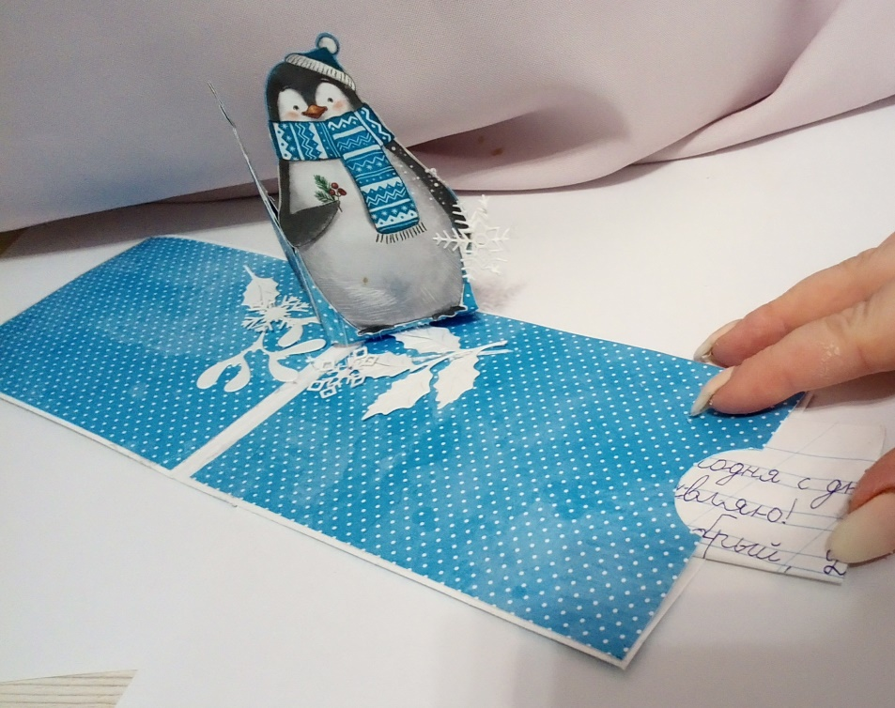
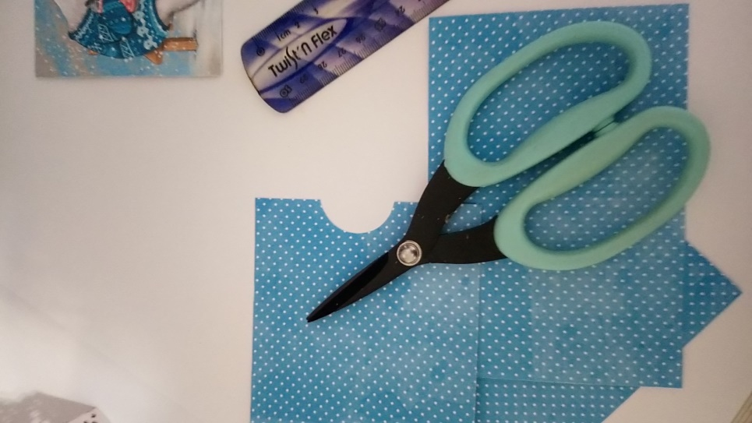
Дополнительно
Можно сделать карман для вложения пожелания/сертификата и т.д.

Slide 15
Приятного творчества !

